Slide 1
2. 문제점
(프로젝트를 시작하게 된 동기)

Slide 2

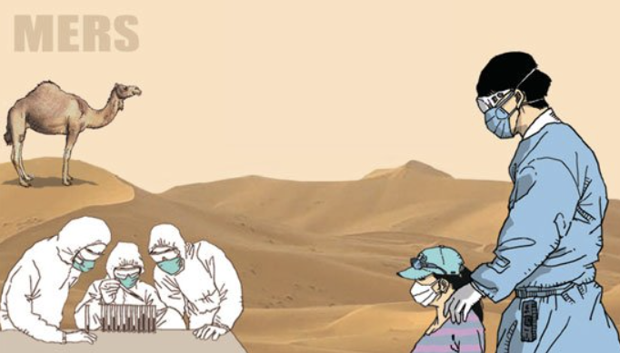
2
문제점 (프로젝트를 시작하게 된 동기)
“감염병 확산 심화＂

Slide 3
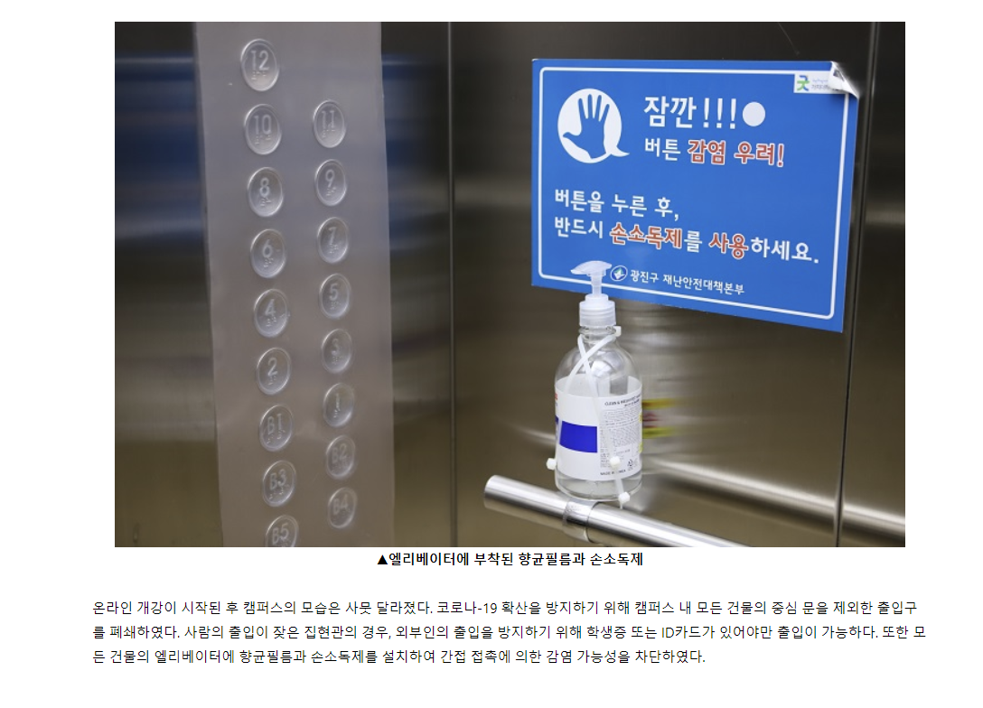
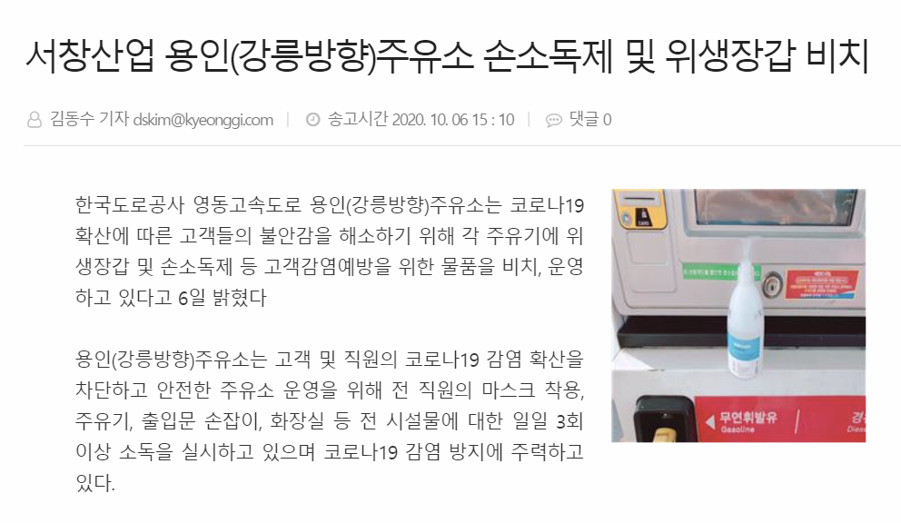
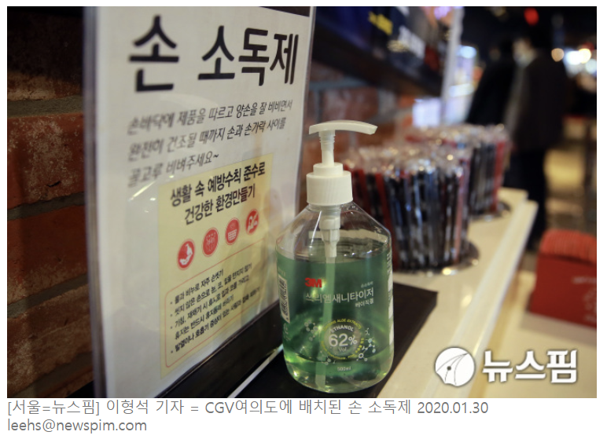
2
문제점 (프로젝트를 시작하게 된 동기)
이용량이 많은 공공장소 등지에 손소독제 비치량 증가

Slide 4
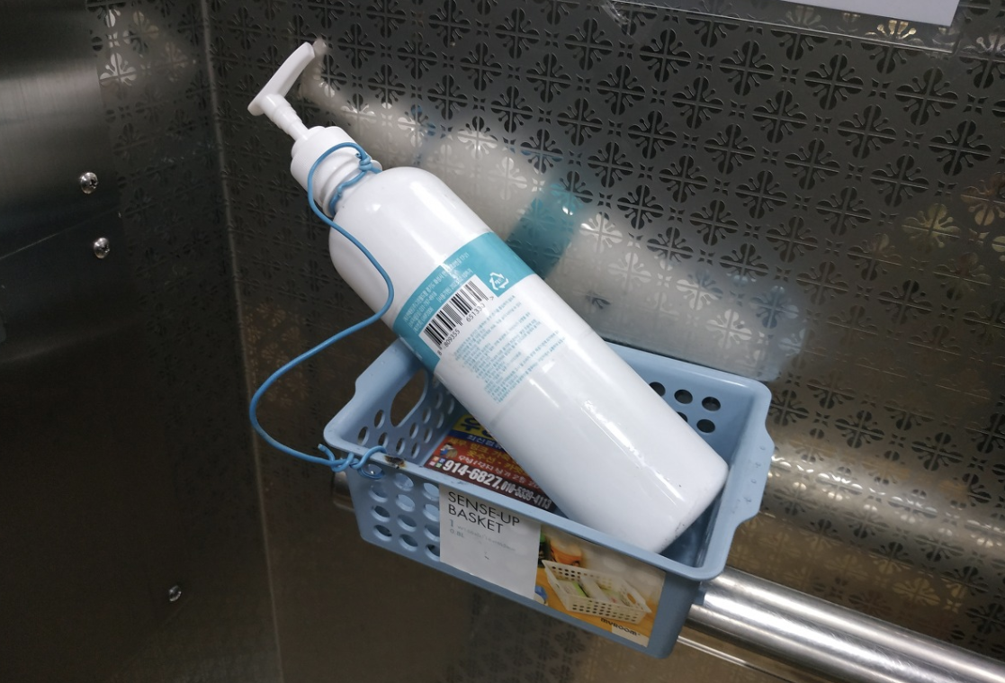
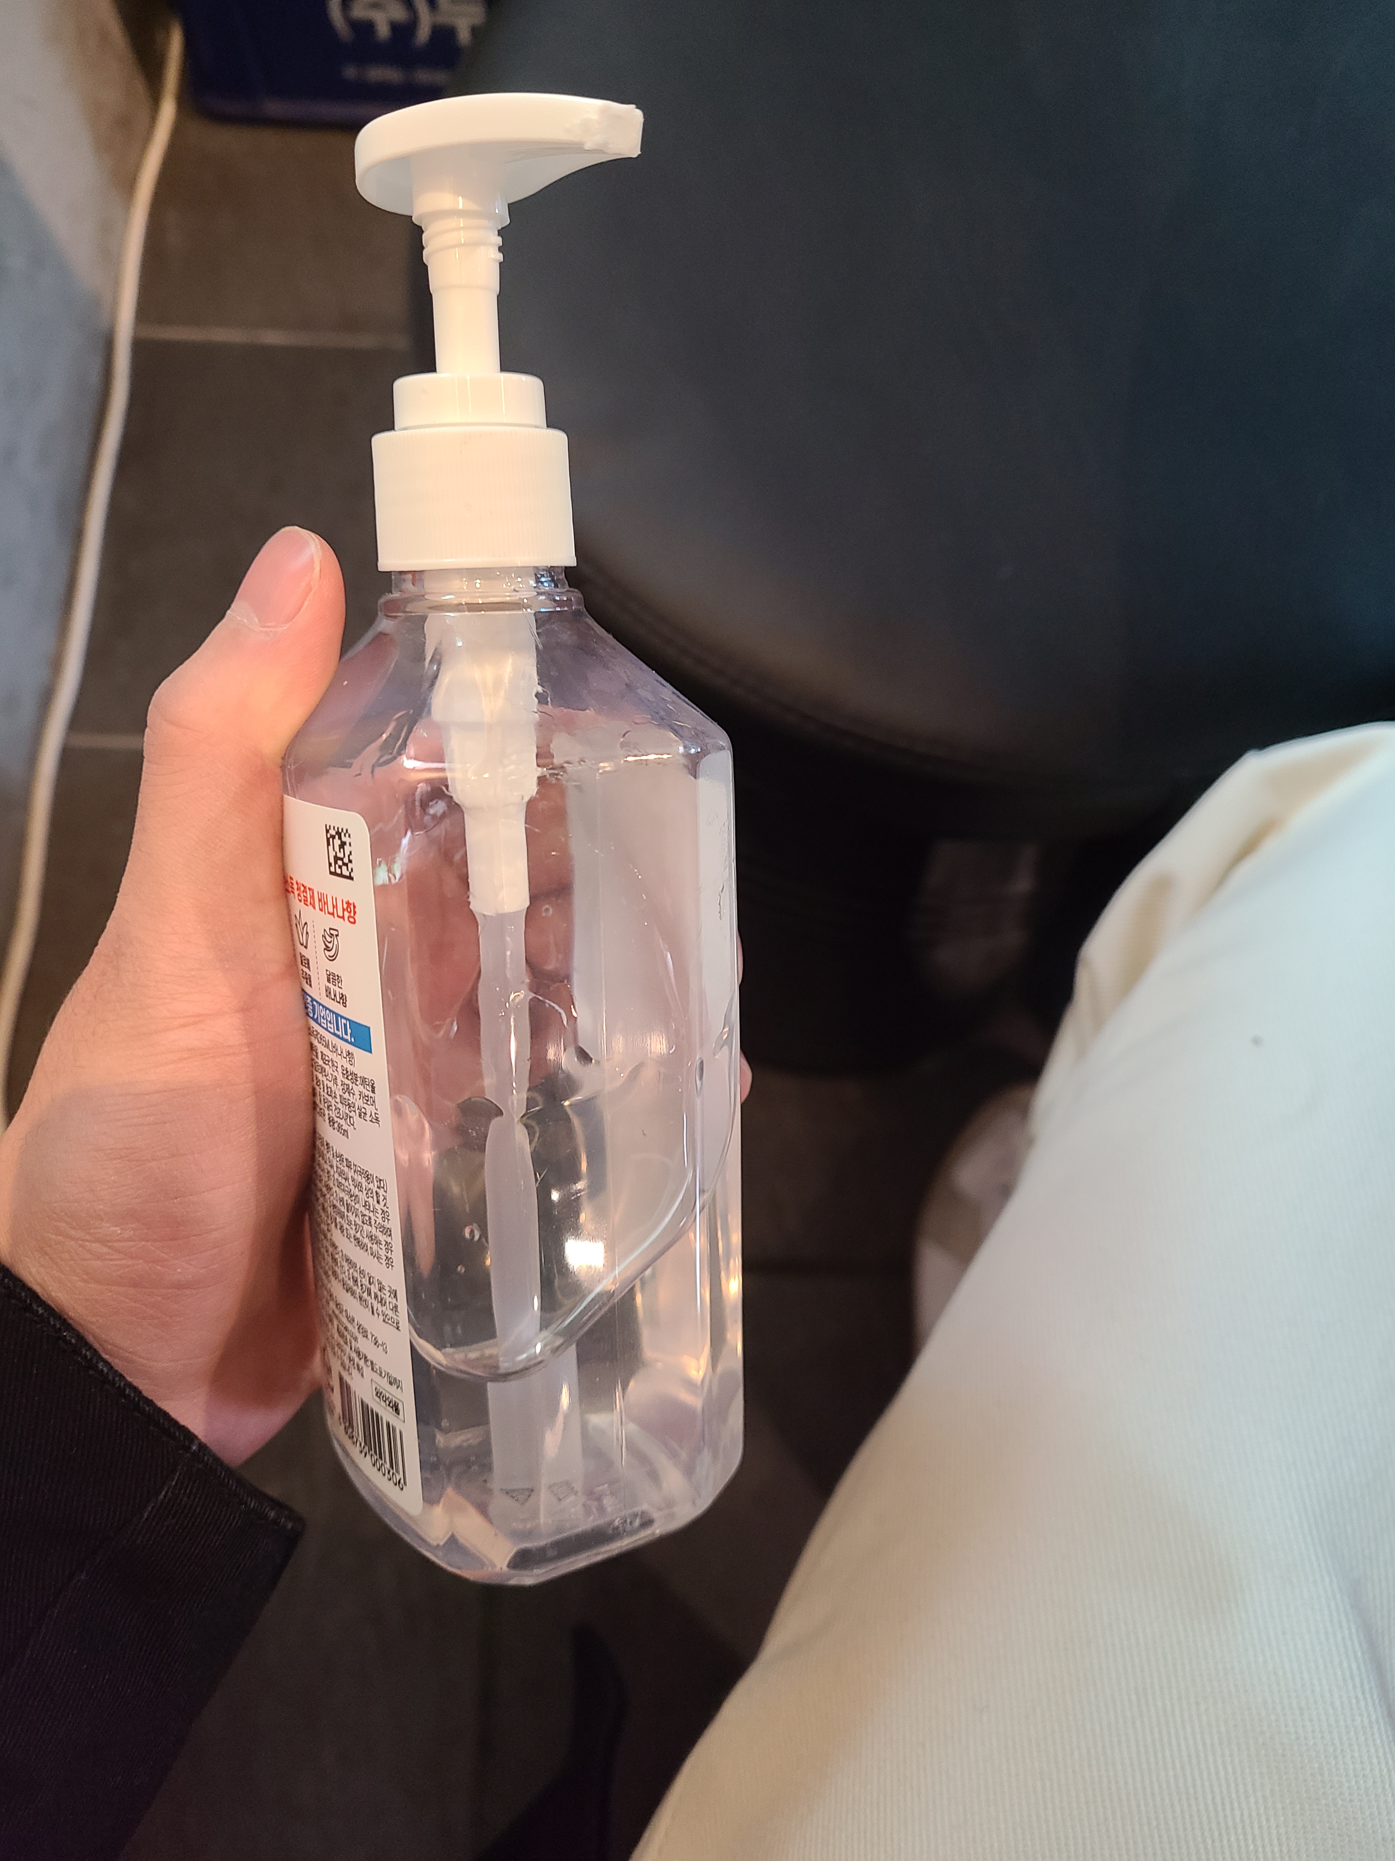
2
문제점 (프로젝트를 시작하게 된 동기)
“소모품”이라는 손소독제의 특성
넓은 범위에 분포되어 위치해 있는 손소독제들의 관리가 미흡함

Slide 5




2
문제점 (프로젝트를 시작하게 된 동기)
관리자 : 전수검사, 직접 이동
“시간낭비 & 비효율적인 관리”

Slide 6
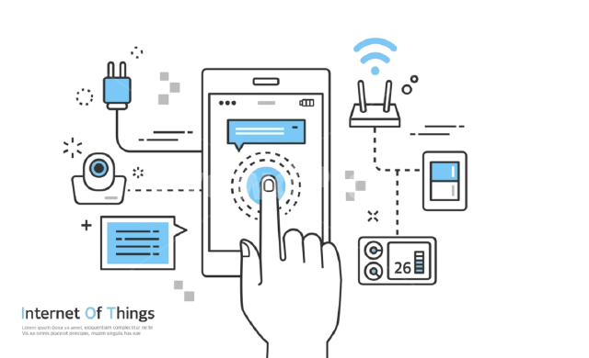

2
문제점 (프로젝트를 시작하게 된 동기)
손소독제에 IOT 센서를 설치하여 얻는 데이터를 활용하여 관리자가 일괄적으로 관리 하는 서비스?

